Slide 1
Дошкільний навчальний заклад (ясла – садок) № 68 «Золота рибка» комбінованого типу
Міні проект групи № 5
“Ми – діти з Планети здоров’я“

Slide 2
Завдання проекту:
ознайомитися зі здоровим способом життя;
визначити складові здоров’я;
вчитися берегти своє здоров’я.

Slide 3
Наш Девіз:
Щоб прожити сотню літ
І проблем не мати,
Складові здоров’я ми
Будемо вивчати

Slide 4
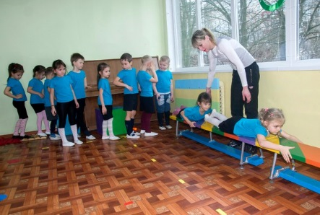
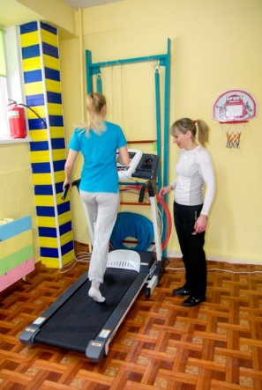
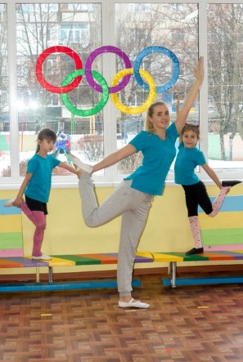
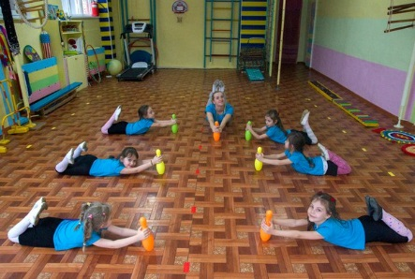
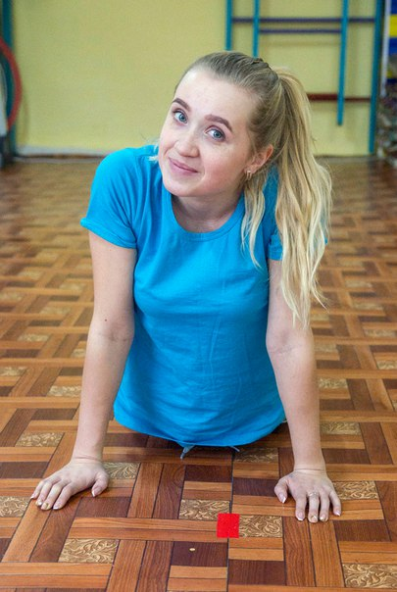
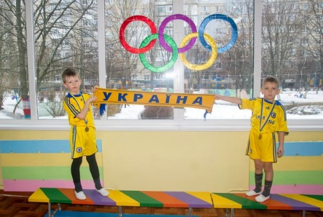
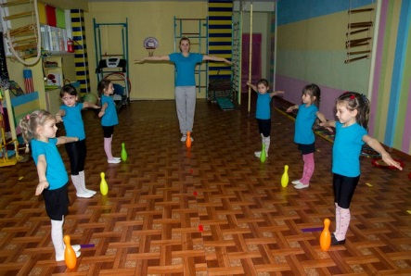
Першим та головним нашим завданням було ознайомити дітей зі здоровим способом життя

Slide 5
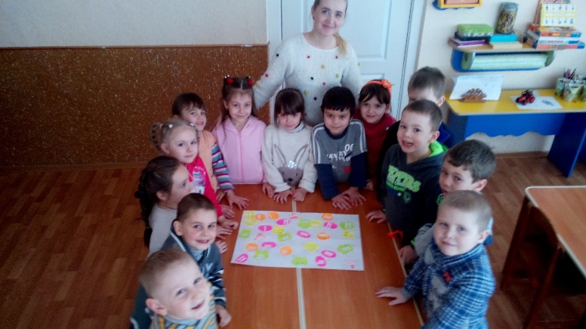
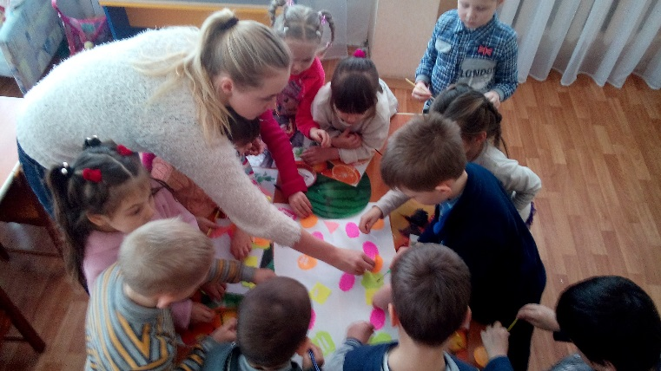
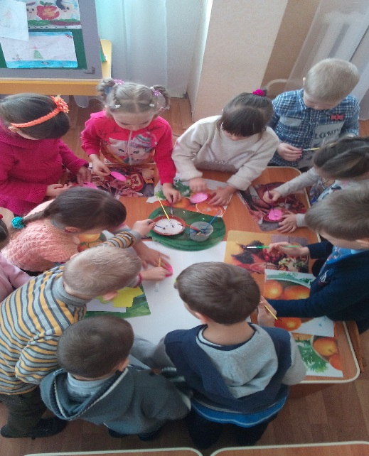
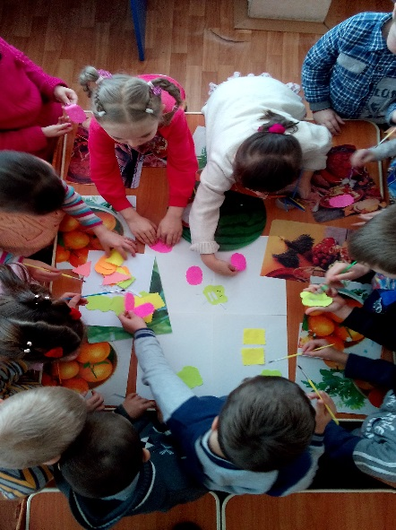
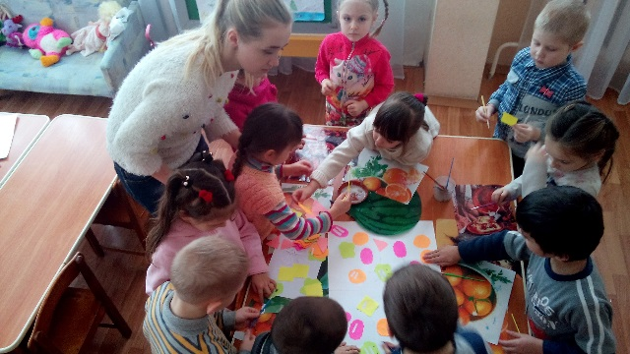
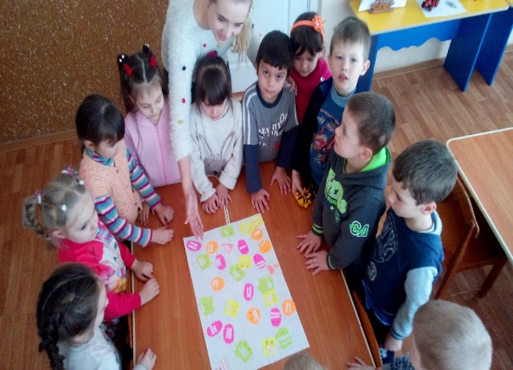
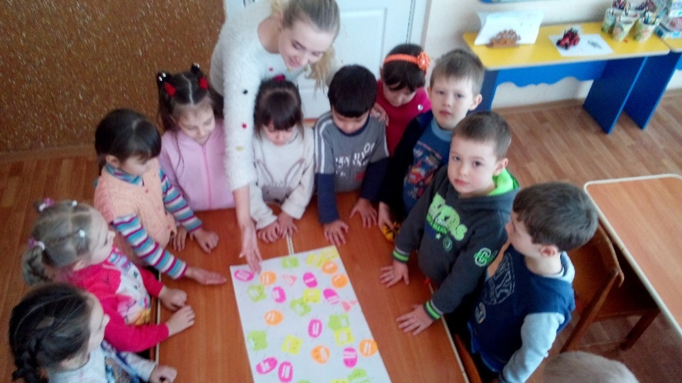
Другим та не менш головним завданням нашого проекту: визначити складові здоров’я
Для вирішення цього завдання ми підійшли більш детально провівши бесіду з елементами диспуту де діти також висловлювали свої думки з приводу здоров’я та його складових.

Slide 6
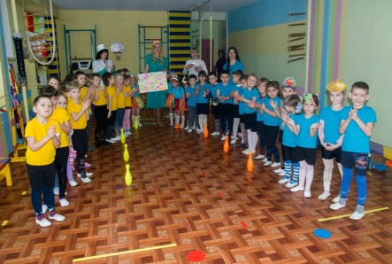
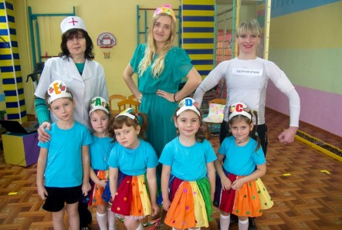
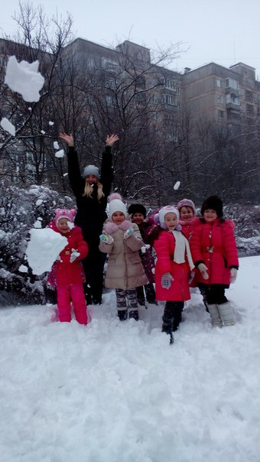
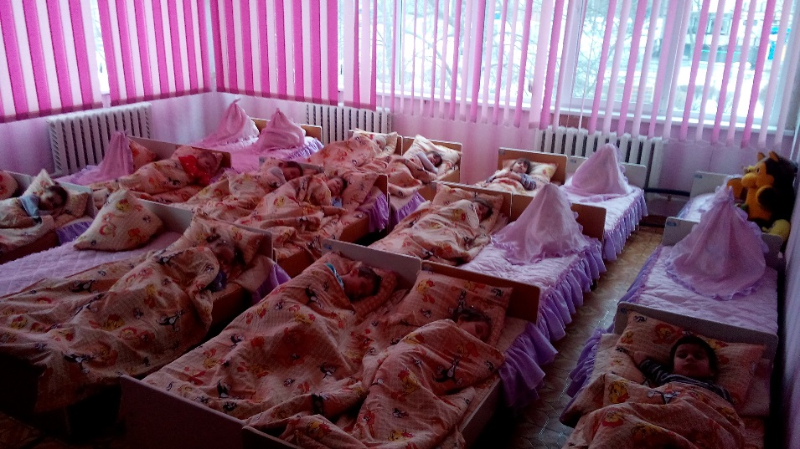
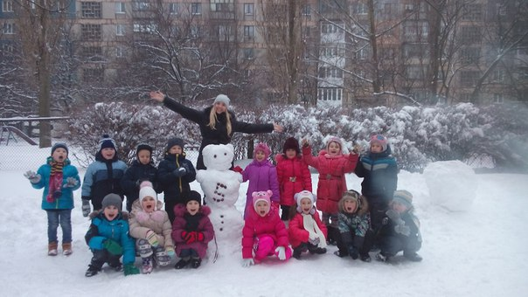
Третє завдання:
Вчити берегти своє здоров’я
Прогулянки на свіжому повітрі.
Здоровий сон.
Театралізовані повчальні вистави та змагання.

